Slide 1
PODRÓŻE KULINARNE PO SMAKACH ŚWIATA
Innowacja pedagogiczna
Autor: Kinga Cierech

Slide 2
Tradycyjne dania kuchni gruzińskiej.
GRUZIŃSKIE CIASTO HERBACIANE
Składniki:
Kubek mocnej, świeżo zaparzonej, czarnej herbaty (ciepłej)
Jaja – 2 sztuki
Cukier biały, trzcinowy lub mieszany – kubek
Mąka – 2 kubki
Masło – 3 łyżki (można zastąpić olejem)
Konfitura – 3 łyżki (powidła ze śliwek są świetne)
Soda oczyszczona – łyżeczka
Cukier puder – do posypania
—————-
Cynamon – łyżeczka (niekoniecznie)
Cukier waniliowy lub wanilia (niekoniecznie)
Imbir – sproszkowany, starty na tarce i dodany do surowego ciasta, lub zaparzony razem z herbatą (niekoniecznie)
Bakalie (niekoniecznie)

Slide 3
Nastawiamy piekarnik na 200 stopni, zaparzamy kubek dobrej mocnej herbaty (jeśli herbata jest w saszetce to 2 szt/ kubek wrzątku) i przygotowujemy wysoką, a wąską brytfankę wykładając ją papierem do pieczenia.
Następnie ubijamy jaja z cukrem na jednolitą masę, dodajemy masło lub olej i pomału wlewamy jeszcze ciepłą, ale nie gorącą herbatę (!). Miksujemy chwilę i stopniowo dodajemy mąkę z sodą oraz ewentualnie przyprawy. Na koniec dodajemy konfiturę, oryginalnie malinową, ale mnie najbardziej tu smakuje domowa śliwkowa. Konfiturę mieszamy już łyżką i ewentualnie dosypujemy bakalie (ten etap można pominąć).
Ciasto o konsystencji gęstej śmietany wlewamy do brytfanki i pieczemy w 200 stopniach 30 -40 minut (sprawdzamy patyczkiem, czy ciasto jest upieczone – patyczek ma być suchy). Ciasto zwykle pęka, wierzch ma lekko chrupiący a w środku…. sprawdźcie sami… tylko poczekajcie aż wystygnie bo łatwiej się kroi…

Slide 4
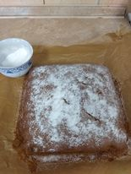
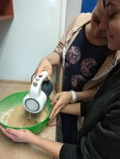
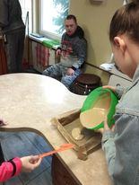
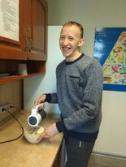
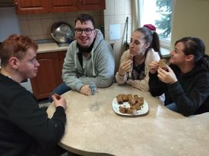
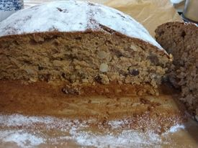

Slide 5
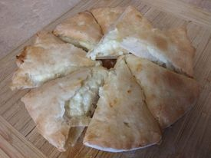
Chaczapuri megruli
Składniki na ciasto:
0,5 kg mąki
300 ml ciepłej wody
4-5g drożdży instant
1 łyżeczka soli
1 łyżeczka cukru
20 ml oleju lub oliwy
Składniki na farsz:
300 g sera feta
150 g mozzarelli
150 g sera żółtego

Slide 6
WYKONANIE
Przygotowanie chaczapuri zacznij od ciasta. Do dużej miski (lub misy robota kuchennego) dodaj mąkę, drożdże, cukier, wodę i olej. Całość zamieszaj chwilę, a następnie dodaj sól. Mieszaj dalej do czasu, aż składniki się połączą i powstanie zwarta masa nieprzywierająca do ścianek naczynia. Następnie przenieś ciasto na stolnicę lekko podsypaną mąką i wyrabiaj przez 8-10 minut do czasu, aż będzie całkowicie gładkie, sprężyste i przestanie się lepić do rąk.
Tak wyrobione ciasto włóż do miski, przykryj wilgotną ściereczką i odstaw w ciepłe miejsce na ok. 1 godzinę. Powinno mniej więcej podwoić swoją objętość.
W tym czasie możesz przygotować serowy farsz. Wszystkie rodzaje sera zetrzyj do miski na tarce o grubych oczkach. Dodaj żółtko i wymieszaj wszystko dokładnie, a następnie ugnieć do uzyskania jednej zwartej kuli farszu. W tym momencie możesz również włączyć piekarnik i nastawić go na temperaturę 250 st C z funkcją grilla.
Ciasto po wyrośnięciu podziel na cztery równe porcje i uformuj z nich kulki w kształcie okrągłych bułeczek. Ułóż na stolnicy podsypanej mąką i przykryj ściereczką. Po ok. 30 minutach ciasto powinno ponownie wyraźnie zwiększyć swoją objętość.
Następnie na podsypanej mąką stolnicy rozpłaszczaj nieco porcje ciasta i układaj na środku kulki uformowane z przygotowanego wcześniej farszu serowego.
Delikatnie zawijaj boki ciasta i naciągaj na górę serowej kulki, tak by szczelnie zamknąć cały farsz w środku ciasta. Następnie odwróć ciasto do góry nogami i zacznij bardzo delikatnie rozpłaszczać kulę w taki sposób, aby powstał okrągły placek o grubości ok. 1 cm.
Tak przygotowane placki układaj na blaszce lub na łopacie do pizzy i wstawiaj do piekarnika na ok. 10 minut. Piecz do czasu aż ciasto zacznie się brązowić. Gdyby od spodu nadal było blade i jasne, odwróć chaczapuri i dopiecz odpowiednio.
Zaraz po wyjęciu z piekarnika wysmaruj każde chaczapuri niedużą ilością masła.
Podawaj na ciepło jako danie główne lub jako dodatek do warzyw, sałatek i mięsa.

Slide 7
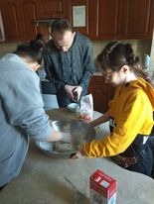
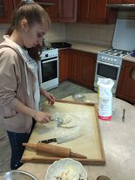
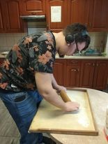

Slide 8
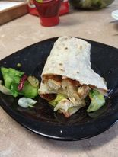
Bogactwo smaków kuchni meksykańskiej
DOMOWA TORTILLA
Składniki
ciasto na placki:
- mąka pszenna 300 g,
- woda 150 ml,
- łyżeczka soli,
- łyżka oleju
farsz:
- pierś z kurczaka,
- ulubione warzywa,
- przyprawa do kurczaka,
- przyprawa do kebaba sos czosnkowy:
- ulubione sosy

Slide 9
Sposób przygotowania przepisu:
W misce przygotowujemy ciasto na placki. Do mąki z solą dodajemy wodę oraz olej, następnie zagniatamy aż do uzyskania jednolitej konsystencji. Dzielimy ciasto na cztery równe części, wałkujemy je na okrągłe placki o średnicy dna patelni. Placki nie powinny wyjść za grube (około 2 mm)
Układamy placki na rozgrzanej wcześniej patelni (ważne jest to aby nie natłuszczać jej powierzchni) i smażymy z dwóch stron aż do momentu powstania delikatnie zarumienionych plamek.
Usmażony placek smarujemy ulubionym sosem. Następnie układamy dowolną kombinację warzyw i kurczaka. Całość ponownie polewamy sosem oraz zawijamy w rulon.

Slide 10
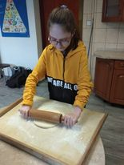
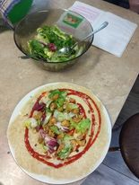
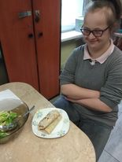

Slide 11
Chilli con carne
SKŁADNIKI
1 łyżka oliwy
1 cebula
2 ząbki czosnku
1 łyżeczka chilli w proszku
500 g mielonej wołowiny
2/3 puszki obranych pomidorów lub 500ml passaty
2 puszki czerwonej fasoli
Na dużej patelni, na oliwie zeszklić pokrojoną w kosteczkę cebulę, dodać starty czosnek, chilli i mieszając smażyć przez 1 minutę. Stopniowo dodawać zmieloną wołowinę mieszając zrumieniać z każdej strony.
Dodać pomidory (świeże należy sparzyć, obrać, pokroić na ćwiartki, usunąć pestki, miąższ pokroić w kosteczkę, pomidory z puszki należy rozdrobnić jeśli są w całości) lub wlać passatę. Wymieszać i doprawić pieprzem oraz szczyptą soli.
Przykryć i dusić przez około 20 na umiarkowanym ogniu, co jakiś czas zamieszać. Na koniec dodać fasolę i gotować pod przykryciem przez ok. 3 minuty.
Można podawać z ryżem, w placku tortilli (tzw. burrito) lub jako danie samodzielne np. z pieczywem.

Slide 12
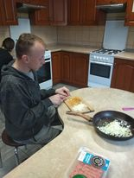
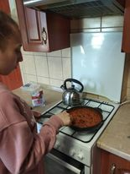
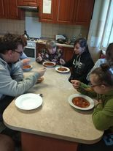
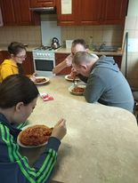
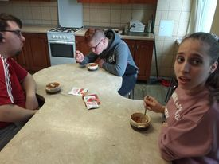
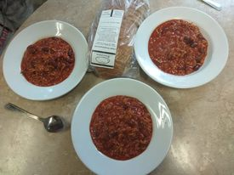

Slide 13
Kuchnia węgierska
LANGOSZE
Składniki na placki
2,5 szklanki mąki pszennej np. tortowej - około 400 g
20 g drożdży świeżych lub 7 g suchych
1 szklanka mleka - 250 ml
po płaskiej łyżeczce soli i cukru
Składniki na dodatki
6 łyżek śmietany kwaśnej 18 % - około 140 g
6 łyżek tartego sera żółtego - około 60 g
ewentualnie: ząbek czosnku, smażone warzywa, twaróg
do usmażenia placków: nie więcej niż 500 ml oleju

Slide 14
Do miski wlej szklankę lekko ciepłego mleka. Dodaj też 20 gramów drożdży świeżych lub 7 gramów suchych drożdży. Mieszaj mleko z drożdżami do momentu, gdy drożdże połączą się z mlekiem i powstanie jednolity płyn.
Do miski z mlekiem i z drożdżami wsyp dwie i pół szklanki mąki pszennej (400 gramów). Wsyp też po płaskiej łyżeczce soli i cukru. Ciasto wymieszaj a następnie wyrabiaj tak długo, aż drobi się idealnie gładkie. Ciasto wyrabiaj tak minimum 5 minut. Przykryj je ściereczką bawełnianą, odstaw do wyrastania na godzinę.
Natłuść dłonie olejem i przenieś ciasto z miski na suchy blat. Miękkie ciasto podziel na sześć równych kawałków. Natłuszczone placuszki odstaw do wyrastania na minimum 20 minut. Na czas wyrastania przykryj je delikatnie czystą ściereczką bawełnianą (może być ręcznik kuchenny).
Przygotuj sobie patelnię z grubym dnem. Aby placki swobodnie się smażyły potrzebujesz nalać tyle oleju do smażenia, by jego wysokość miała minimum 2 cm. Poczekaj Az olej się nagrzeje. W tym czasie rozciągnij jeden placek do średnicy około 16 cm. Ranty zostaw trochę grubsze (jak przy pizzy). Zacznij smażyć pierwszy placek. Jeśli olej jest dobrze nagrzany, to jedna strona potrzebuje około jednej minuty, by można było przewrócić placka na druga stronę. Langosz powinien zdążyć się w tym czasie lekko zarumienić od spodu.
Każdego placka posmaruj z wierzchu śmietaną wymieszaną z czosnkiem. Na śmietanę wyłóż drobno starty żółty ser. Langosz bardzo dobrze smakuje również na słodko. Wystarczy wyłożyć na niego śmietanę i posypać całość cukrem.

Slide 15
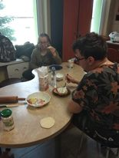
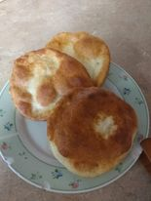
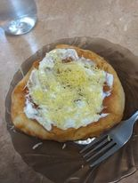

Slide 16
Paprikás krumpli – gulasz ziemniaczany
SKŁADNIKI
1 kg ziemniaków
0,5 kg kiełbasy
Pół torebki majeranku
Szczypta pieprzu
Szczypta soli
4 cebule
3 duże ząbki czosnku
2 opakowania słodkiej papryki
PRZYGOTOWANIE
Ziemniaki obierać i pokroić w duże kawałki. Na patelni usmażyć pokrojoną w półplasterki kiełbasę, następnie pokrojoną w piórka cebulę.
Do dużego garnka wsypać ziemniaki, kiełbasę z cebulą podsmażone na drugiej patelni, sól, pieprz, i zawartość dwóch torebek papryki słodkiej.
Dodać wyciśnięty czosnek, zalać wodą do wysokości całego wkładu do garnka a następnie dodajemy majeranek.
Jeśli ktoś chce, żeby potrawa była bardziej gęsta, należy zalać wodą 5 cm poniżej, ale dość często mieszać.

Slide 17
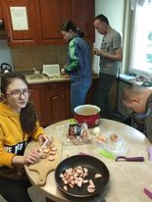
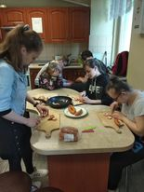
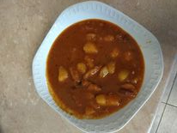

Slide 18
Kuchnia amerykańska - można zdrowo i kolorowo
ORYGINALNE AMERYKAŃSKIE PANCAKES
SKŁADNIKI
1 i 1/4 szklanki mąki
1 jajko
1 i 1/4 szklanki maślanki
1/4 szklanki cukru pudru
1 czubata łyżeczka proszku do pieczenia
1 łyżeczka sody
1/4 szklanki oleju roślinnego
szczypta soli
PRZYGOTOWANIE
W blenderze zmiksować wszystkie składniki na gładką masę o konsystencji gęstej śmietany. Rozgrzać patelnię i na średnim ogniu smażyć pancakes z dwóch stron. Podawać z syropem klonowym, masłem lub cukrem.

Slide 19
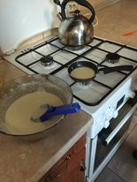
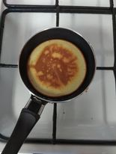
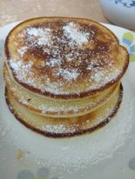
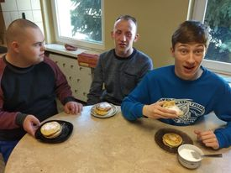

Slide 20
CORN DOG
SKŁADNIKI
5 klasycznych parówek lub cienkich kiełbasek
pół szklanki mąki pszennej - 80 g
pół szklanki mąki kukurydzianej - 85 g
pół szklanki mleka - około 125 ml
1 duże jajko
1 płaska łyżka cukru
1 łyżeczka proszku do pieczenia
spora szczypta soli
około 500 ml oleju do smażenia
patyczki do szaszłyków

Slide 21
PRZYGOTOWANIE
Do miseczki wsyp po pół szklanki mąki pszennej i mąki kukurydzianej. Wsypa też jedną łyżkę cukru oraz sporą szczyptę soli oraz jedną łyżeczkę proszku do pieczenia. Wymieszaj razem suche składniki.
Do osobnej miseczki wbij jedno duże jajko i wlej pół szklanki mleka. Pamiętaj o tym, by ani mleko ani jajko nie były zimne. Bardzo dokładnie wymieszaj jajko z mlekiem na gładki płyn np. przy pomocy rózgi kuchennej. Płyn z mleka i jajka wlej do miski z suchymi składnikami. Całość wymieszaj na gładkie, ale dość gęste ciasto.
Odstaw ciasto na bok. W tym czasie przygotuj parówki. Każdą sztukę podziel na pół i nadziej na drewniany patyczek do szaszłyków.
Przygotuj już sobie mały lub średniej wielości, ale szerszy garnek lub niedużą, ale głęboką patelnię. Nie wybieraj głębokiego naczynia, ponieważ Corn dogs od razu wypływają na powierzchnię. Wlej około 500 ml świeżego oleju roślinnego.
Nadziane na patyczki połówki parówek zanurzaj w gęstym cieście. Do garnka z nagrzanym tłuszczem kładź po dwa lub trzy Corn dogsy na raz. Corn dogs powinny po chwili wypłynąć, zacząć się lekko rumienić i rosnąć. Możesz lekko zanurzać je w gorącym oleju i przekręcać na drugą stronę. Po około trzech minutach smażenia powinny być wyrośnięte i rumiane. Wyjmuj je drewnianą deskę lub ręcznik papierowy i kładź kolejną partię. Ciasto w Corn dogsach nie będzie chłonęło tłuszczu, jeśli będzie on świeży o dobrze nagrzany.
Zostało Ci trochę samego ciasta? Nie wyrzucaj go. Możesz dodać do niego szczyptę ulubionej mieszanki przypraw a następnie dobrze wymieszać. Przy pomocy małej łyżeczki kładź ciasto na tłuszcz. Po chwili zamieni się ono w niekształtne, rumiane i puszyste obłoczki. Takie mini pączki na słono też są pyszne.

Slide 22
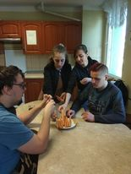
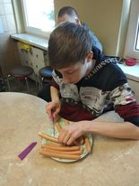
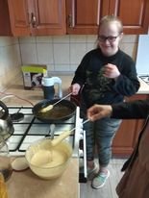
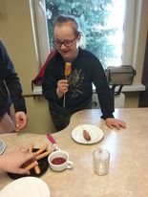
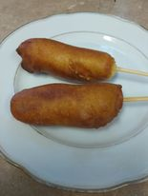
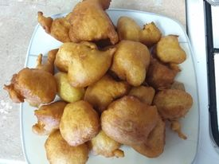

Slide 23
Kuchnia Śródziemnomorska – lekko, szybko, smacznie
SAŁATKA GRECKA
SKŁADNIKI
200 g fety
300 g świeżych pomidorów
30 g czerwonej cebuli
100 g oliwek
150 g świeżych ogórków (2 szt.)
pół niedużej
4 łyżki oliwy
przyprawy: łyżeczka suszonego oregano, odrobina świeżo mielonego pieprzu i ewentualnie sól
ewentualne dodatki: sałata lodowa lub rukola;

Slide 24
PRZYGOTOWANIE
Wszystkie warzywa umyj dokładnie i osusz (papryka, ogórki, pomidory, cebula). Około 300 gramów pomidorów pokrój na kawałki na jeden kęs. Dwa ogórki gruntowe lub ewentualnie szklarniowe pokrój na grubsze plasterki, paprykę oczyść z gniazda nasiennego i pokrój trochę drobniej lub też w paski - nie dłuższe niż 2,5 cm. Niewielki kawałek czerwonej cebuli pokrój w cienkie piórka.
Fetę pokrój w kostkę. 100 gramów oliwek czarnych lub zielonych (bez pestek) wystarczy tylko dodać do pozostałych składników.
W większej misce umieść razem przygotowane już składniki: oliwki, paprykę, ogórki, pomidory, cebulę. Na wierzchu ułóż fetę. Całość polej mieszanką oliwy i suszonego oregano (4 łyżki oliwy wymieszaj z łyżeczką oregano).

Slide 25
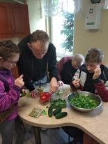
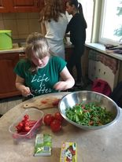
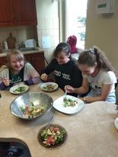
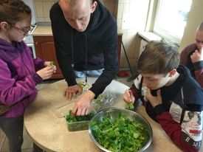
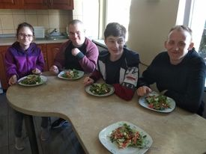

Slide 26
PIZZA
SKŁADNIKI
25 g świeżych drożdży
150 ml ciepłej wody
1/2 łyżeczki cukru
250 g mąki pszennej
1 łyżeczka soli
1 łyżka oliwy
Ulubione dodatki: sos pomidorowy z ziołami, salami, kukurydza, papryka, pieczarki, cebula, ser żółty…..
PRZYGOTOWANIE
Świeże drożdże ocieplić w temperaturze pokojowej. Przygotować rozczyn: drożdże rozpuścić w ciepłej wodzie, dodać 2 łyżki mąki oraz cukier, dokładnie wymieszać i odstawić na ok. 10 minut do wyrośnięcia.
Mąkę przesiać do miski, wymieszać z solą, zrobić wgłębienie w środku i wlać w nie rozczyn. Sukcesywnie zagarniać łyżką mąkę do środka i przez 2 - 3 minuty mieszać składniki, pod koniec dodając jeszcze oliwę.

Slide 27
Połączone składniki wyłożyć na stolnicę oprószoną mąką. Wyrabiać przez ok. 15 minut aż ciasto będzie elastyczne i gładkie. Wyrobione ciasto włożyć do dużej miski, przykryć ściereczką i odstawić na ok. 1 godzinę do wyrośnięcia.
Wyrośnięte ciasto wyjąć na stolnicę i chwilę pozagniatać. Podzielić na 2 części, uformować z nich kulki i odłożyć na ok. 7 minut pod ściereczką.
Blaszki (tortownice) posmarować oliwą. Włożyć na środek kulkę ciasta, delikatnie spłaszczyć i rozciągać, rozprowadzając palcami po całej powierzchni dna, zaczynając od środka i zostawiając niewielki "wałeczek" na brzegu.
Wyłożyć cienką warstwę sosu pomidorowego, ser oraz ulubione dodatki. Odczekać ok. 15 minut aż ciasto podrośnie, następnie piec w maksymalnie nagrzanym piekarniku (min. 250 st. C) przez ok. 10 minut.

Slide 28
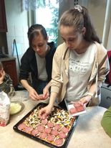
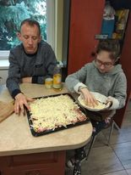
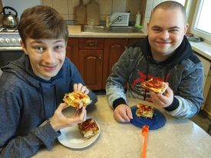
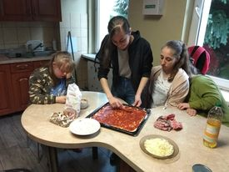
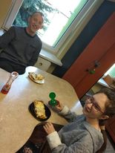
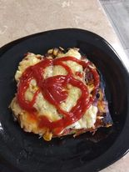

Slide 29
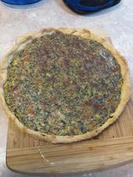
Francuski szyk nie tylko na ulicach
TARTA ZE SZPINAKIEM
SKŁADNIKI NA KRUCHE CIASTO:
250 g mąki pszennej
150 g masła, zimnego
jajko duże
1 łyżka wody, zimnej
szczypta soli
SKŁADNIKI NA NADZIENIE:
200 g szpinaku, liście
100 g boczku wędzonego
150 g sera feta
1 mała cebula
3 ząbki czosnku
200 g kwaśnej śmietany 18%
2 jajka
100 g żółtego sera
sól
pieprz

Slide 30
PRZYGOTOWANIE
Mąkę przesiewamy. Dodajemy sól oraz zimne masło pokrojone na kawałeczki. Siekamy nożem. Następnie dodajemy jajko oraz wodę i szybko zagniatamy ciasto. Ciasto formujemy w kulkę, owijamy folią i wkładamy na 30 min. do lodówki.
Ciasto podpiekamy na złoto.
Boczek kroimy na kawałeczki i podsmażamy, następnie dodajemy drobno pokrojoną cebulkę i podsmażamy około 5-10 min. Po tym czasie dodajemy zamrożone liście szpinaku i dusimy, aż do całkowitego połączenia. Czosnek przepuszczamy przez praskę i dodajemy do szpinaku. Ser feta kroimy na kawałki i dodajemy do masy jeszcze chwilkę podsmażając całość.
Śmietanę mieszamy razem z jajkiem.
Masę ze szpinaku zdejmujemy z ognia i wlewamy śmietanę z jajkami. Cały czas mieszając dodajemy pokrojony żółty ser. Doprawiamy do smaku solą i pieprzem. Masa powinna zgęstnieć.
Gotowe nadzienie wylewam na podpieczony spód. Układamy na wierzchu kawałeczki sera feta i wkładam ponownie do piekarnika na 180 C.
Pieczemy przez około 20-25 min do zarumienia i ścięcia wierzchu.

Slide 31
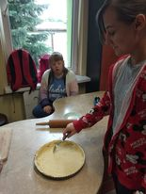
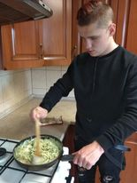




Slide 32

CROQUE MONSIEUR
SKŁADNIKI
(na 1 dużą kanapkę)
2 spore kromki chleba
4 plasterki sera
kilka plasterków szynki
1 łyżeczka musztardy
50 g masła
1 łyżka mąki
ok. 100 ml mleka
szczypta gałki muszkatołowej
odrobina startego sera np. parmezanu (niekoniecznie)

Slide 33
PRZYGOTOWANIE
Rozgrzewamy patelnię grillową. Na drugiej patelni roztapiamy masło. Maczamy w nim kromki chleba, ale tylko z jednej strony, po czym kładziemy je na grill stroną posmarowaną z masłem. Grillujemy aż do przyrumienienia.
Na zwykłej patelni do resztki masła dodajemy mąkę. Dokładnie ją rozprowadzamy i przez dosłownie chwilę podgrzewamy. Dodajemy powoli mleko i rozprowadzamy je tak, by powstał gęsty sos. Zdejmujemy z ognia. Doprawiamy gałką muszkatołową.
Jedną z ugrillowanych pajd chleba smarujemy ciekną warstwą musztardy (smarujemy po stronie nieopieczonej). Układamy na niej szynkę i 2 plasterki sera. Wstawiamy na 3-4 minuty do piekarnika nagrzanego do 160 stopni C (z termoobiegiem) lub 180 stopni C (bez tej funkcji). Wyciągamy i przykrywamy drugą kromką chleba (stroną ugrillowaną do góry).
Kanapkę z wierzchu smarujemy sosem beszamelowym i układamy pozostałe 2 plasterki sera. Możemy posypać ją także dodatkowo posypać drobno startym serem np. parmezanem.
Wstawiamy do pieca na 5-7 minut – pieczemy do momentu stopienia sera.
Po wyjęciu z pieca kanapkę od razu serwujemy. Możemy ją przeciąć na pół i się nią z kimś podzielić lub zjeść całą samodzielnie.

Slide 34







